Slide 1
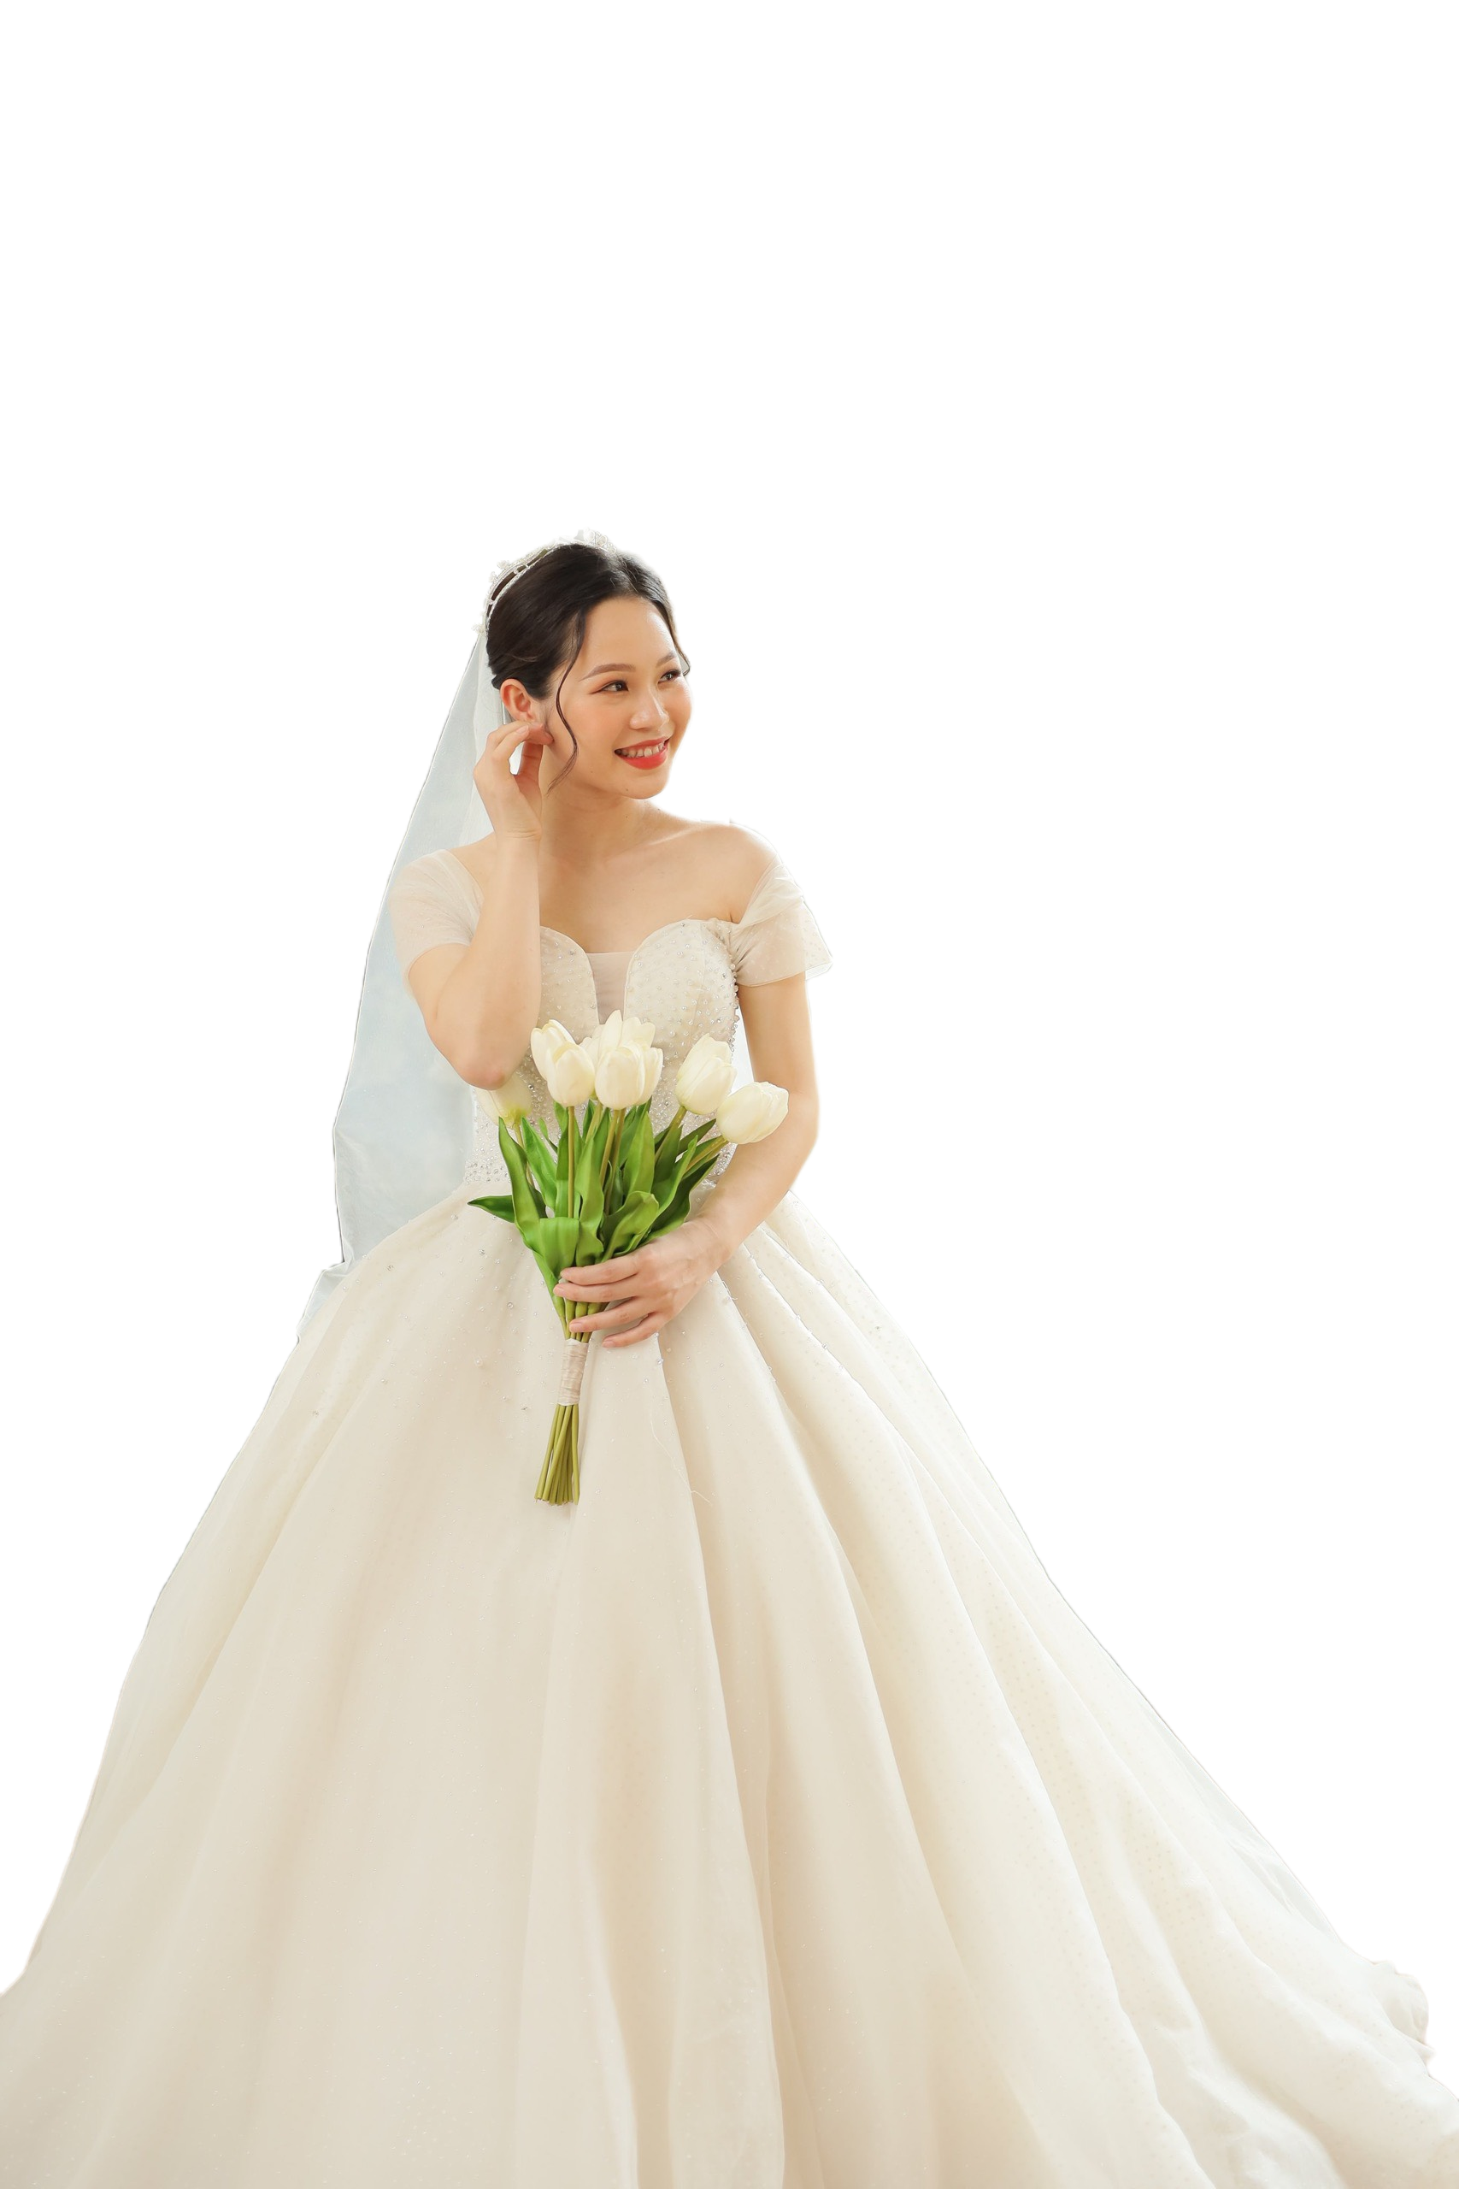
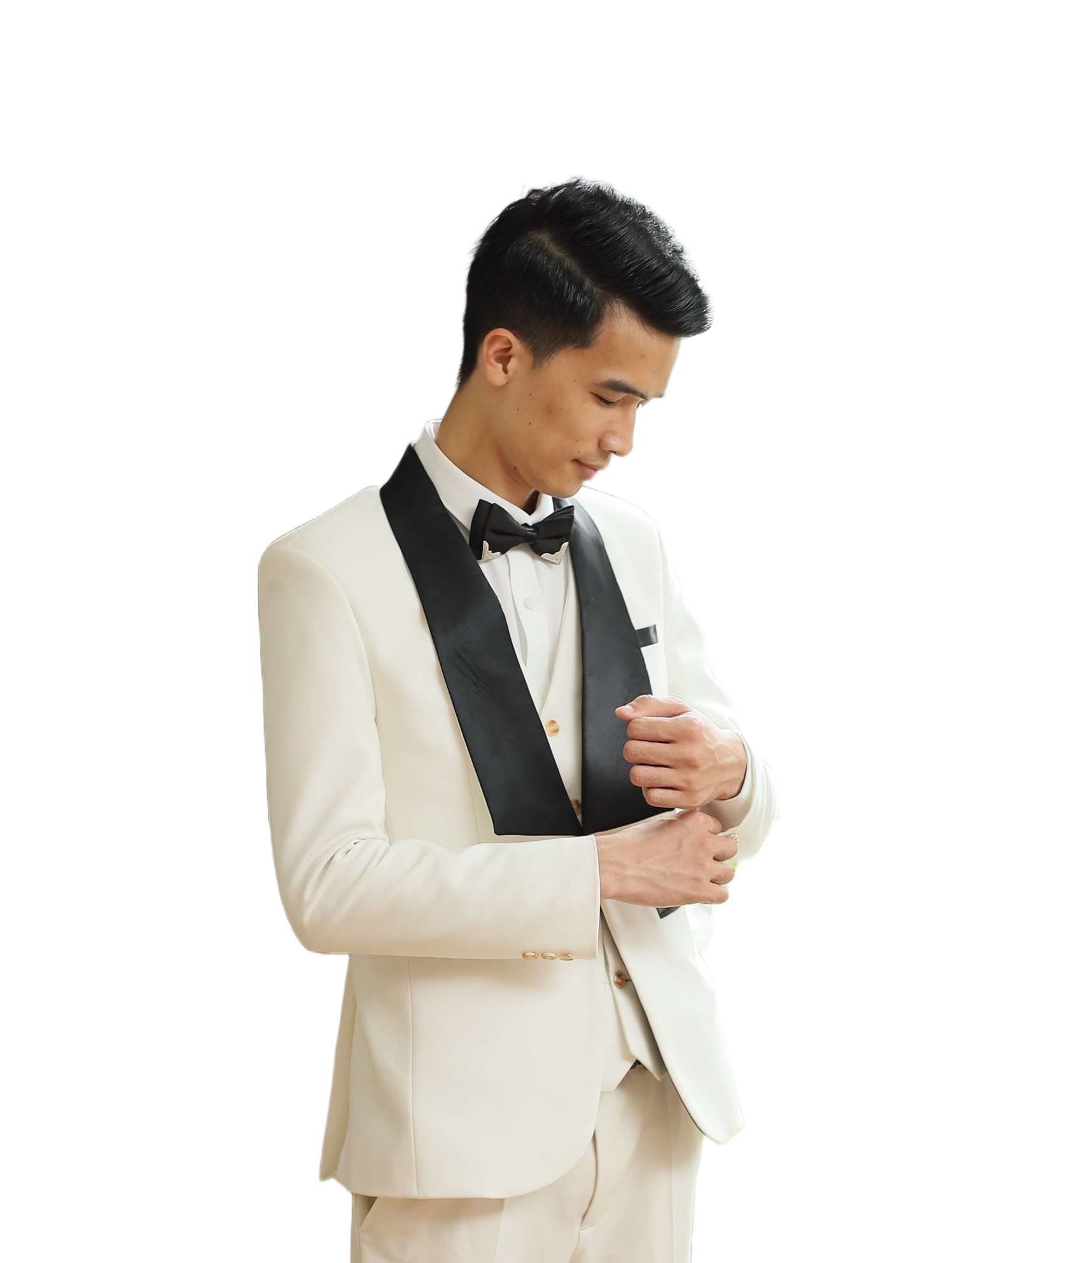
Chú rể
Cô dâu
NguyễnThúy
TháiTấn

Slide 2


NGUYỄN THỊ THÚY
NGUYỄN THÁI TẤN

